Slide 1
LEGO®MINDSTORMS®EV3 Education EV3 қосылу. Мотор арқылы қозғалыс.
Л.Н. Гумилев атындағы Еуразия ұлттық университеті
Лектор: Информатика кафедрасының доценті, PhD Карелхан Н.

Slide 2
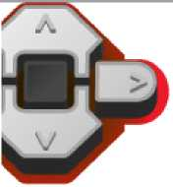
Мотордың айналу тетігі
Модуль жағдайының индикаторының блогы модуль жағдайының индикаторын басқарады. Модуль жағдайының индикаторы EV3 модулінің беткі панелінің модульді басқару түймешіктерінің айналасында орналасқан. Сіз модуль жағдайының индикаторының түсін жасыл, сарғылт түсті ете аласыз, оны қосылуға немесе жыпылықтауға мәжбүрлей аласыз.

Slide 3
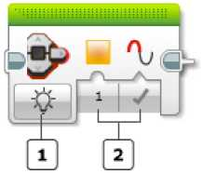
БАСҚАРУ РЕЖИМІН ТАҢДАУ
1-Режимді таңдау
2-Кірістер
Модуль жағдайының индикаторының сіз қалаған басқару типін таңдау үшін тәртіпті таңдауды пайдаланыңыз. Егер сіз «Қосу» тәртібін қоссаңыз, сіз кірістерді пайдалана отырып, түс пен импульсті пайдалана аласыз. Режимдер мен кірістер төменде суреттелген.

Slide 4
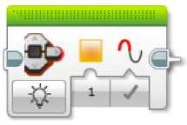
Режимдер: Қосу

Slide 5
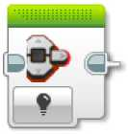
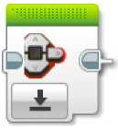
Өшіру Лақтыру

Slide 6
КІРІСТЕР «Қосу» режимінде модуль жағдайының индикаторы модуль күйі индикаторының қызметін басқарады. Сіз тура блоктың өзінде кірістің мәндерін енгізе аласыз. Немесе, нұсқау ретінде, басқа бағдарламалық блоктардың қорытындыларынан деректердің шиналары бойынша беруге болады.
Кіріс | Түр | Ұйғарынды мәндер | Ескертпелер
Түс | Сандық мән | 0, 1 немесе 2 | = жасыл = сарғылт = қызыл
Импульстік | Логикалық мәні | Ақиқат/Өтірік | Егер бұл ақиқат болса, онда индикатор циклдік түрде қосылып, сөндірілетін болады.
 |  |  | Егер бұл өтірік болса, онда индикатор үнемі жанатын болады.

Slide 7
 | «Басталу» блогы сіздің бағдарламаңыздағы бағдарламалық блоктың бірізділігінің басталуын белгілейді. Сіздің бағдарламаңызда біреуден артық бірізділік болуы мүмкін. Барлық бірізділіктер бағдарлама іске қосылған кезде «Басталу» блогымен автоматты түрде басталады және бірізділіктер бір мезгілде орындалатын болады.

Slide 8
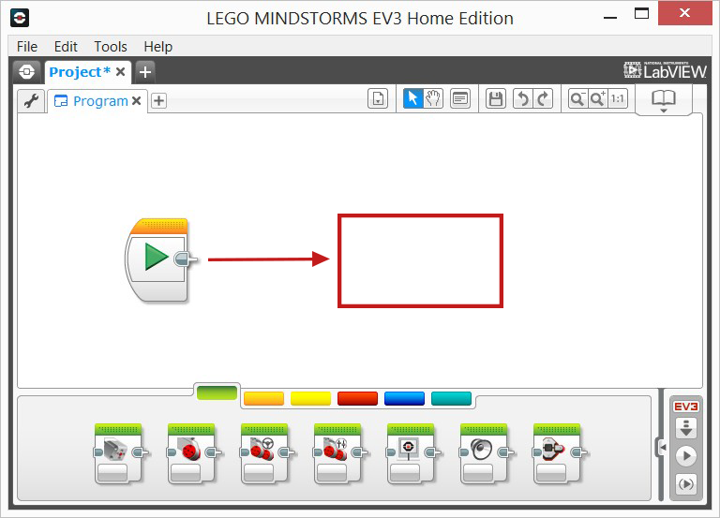
Моторлар арқылы қозғалыс
EV3-ге арналған алғашқы бағдарлама
Старт блогы – бағдарламаның басы болып табылады.

Slide 9
Бағдарламалар іске қосылған кезде, бағдарламалық блоктар экранда бейнеленген тәртіп бойынша солдан оңға қарай іске қосылатын болады.

Slide 10
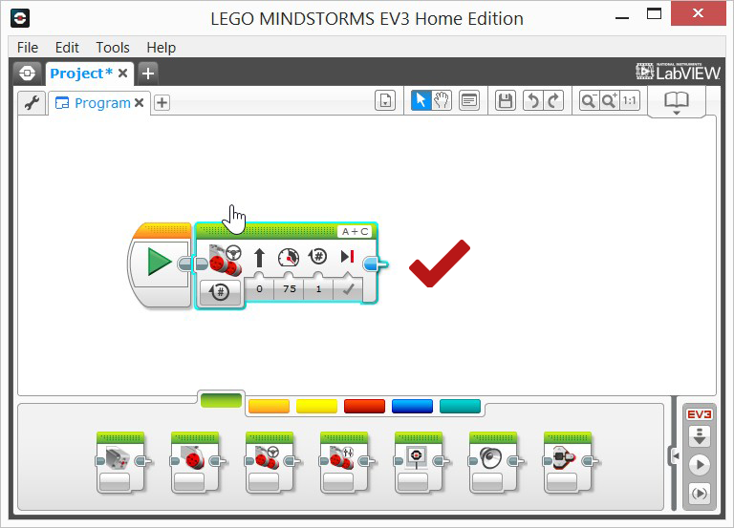
1. «Іс-әрекет (Action)» бөлімінен «Рульдік Басқару (Move Steering)» блогын таңдаңыз.
Бұл блок бір уақытта екі үлкен мотордың қозғалуы үшін қолданылады.
Бұл блокты ортаға қарай тасымалдап, Старт блогына жалғап қосу керек.
2. Бұл үшін осы блоктың үстінен бір рет басу керек.
3. Тінтуірдің меңгерін ақ алаңға тасымалдаңыз. Сол кезде алаңда сұр көлеңке пайда болады. Сіз блогынызды осы көлеңкеге қоюыңыз керек.
4. Сұр көлеңкені басыңыз. Сол кезде сіздің блогыныз Старт блогына автоматты түрде қосылады.
Нәтижесінде келесі суреттегідей орналасу қажет.

Slide 11
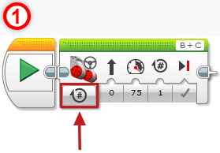
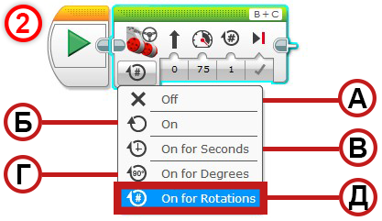
1. Суретте көрсетілген «Қасиеттері» батырмасын басыңыз.
2. Моторды қосу және өшіру мәзірі пайда болады.
Көрсетілген мәзір моторды келесідей параметрлер бойынша орналастыруға мүмкіндік береді:
А. Мотор өшірулі.
Б. Мотор қосулы.
В. Мотор берілген Секунд уақытына байланысты қосылып тұрады.
Г. Мотор берілген Градустың мөлшеріне байланысты қосылып тұрады.
Д. Мотор берілген Айналымның санына байланысты қосылып тұрады.
Д пунктін таңдаңыз.

Slide 12
Суретте көрсетілген «Бағыттау» батырмасын басыңыз. «0» саны мотордың Түзу – «Алға» бағытталғанын білдіреді.
Берілген мағынаны слайдерді оңға және солға ауыстыру жолымен өзгертуге тырысыңыз немесе санды қолмен теріңіз. Берілген мағынаға байланысты мотор қозғалысындағы сызық суреті және бағыты өзгереді.
Бірінші суретте көрсетілгендей, моторға Түзу – «Алға» бұйрығын беріңіз.
Суретте көрсетілген «Қуат» батырмасын басыңыз. «75» саны мотордың 75 санына сәйкес қуатпен қозғалатынын білдіреді.
Берілген мағынаны слайдерді оңға және солға ауыстыру жолымен немесе санды қолмен теру арқылы (пернетақта көмегімен) өзгертуге тырысыңыз. Берілген мағынаға байланысты мотор қозғалысындағы сурет және қозғалыс қуаты өзгереді.
Көрсетілген блок екі мотор үшін бірдей қуат беретінін есіңізде сақтаңыз.
Мотор «40»-қа тең қуатпен қозғалсын деген бұйрықты беріңіз.

Slide 13
Суретте көрсетілген «Айналым» батырмасын басыңыз. «1» саны мотордың бір айналым жасайтынын білдіреді.
Берілген мағынаны слайдерді оңға және солға ауыстыру жолымен немесе санды қолмен теру арқылы (пернетақта көмегімен) өзгертуге тырысыңыз. Берілген мағынаға байланысты мотордың жасайтын айналым саны өзгереді.
Көрсетілген блок үшін 1 айналым жолдың шамамен 22 сантиметріне тең болады.
Моторға 4 айналым жасау бұйрығын беріңіз.
Бұйрықты дұрыс түрде бергеніңізге көзіңізді жеткізіңіз.
Ол үшін өз кодыңызды төмендегі суретпен салыстырыңыз.
Сіздің бағдарламаңыз тура суреттегідей болып шығуы керек.
Енді сіздің роботқа қатысты алғашқы бағдарламаңызды жүктейік.

Slide 14
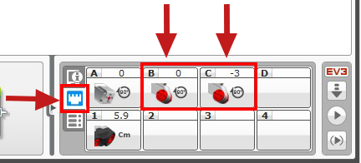
EV3-дің компьютерге қосылғанына көз жеткізіңіз.
Сіздің роботыңыздағы екі мотор қай порттарға қосылғанын тексеріңіз. Ол үшін «Порттың Көрінісі» (Port View) бөлімін ашыңыз.
Суретке қарасаңыз, бір үлкен моторд «В» портына, ал екінші үлкен моторд «С» портына қосылған.

Slide 15
Бақылау сұрақтары:
«Рульдік Басқару» блогына қосылатын мотордың аты қалай?
«Рульдік Басқару» блогына қанша мотор қосу кажет?
Проекттіңізді EV3-де қалай жіберу керек?

Slide 16
Назар аударып
тыңдағандарыңызға
рақмет!

Slide 17
Қолданылған әдебиеттер
https://www.virtualroboticstoolkit.com/documentation/sections/19/articles/98
https://informburo.kz/stati/sofiya-robot-kotoryy-vyglyadit-kak-chelovek-national-geographic.html
LEGO EV3 бойынша оқу құралы роботты техника бойынша біліктілікті арттыру курстары бағдарламасына арналған, «Халықаралық ақпараттық технологиялар университеті» АҚ, Алматы, 2016
Lego Education https://education.lego.com/ru-ru/downloads/mindstorms-ev3/curriculum //18.06.2020
https://leally.ru/kk/chem-otkryt-fajjl/spravochnik-funkcii-arduino-yazyki-programmirovaniya/ //18.06.2020

